Slide 1
Муниципальное бюджетное общеобразовательное учреждение Петрозаводского городского округа "Гимназия № 17 имени П.О. Коргана" Городской Фестиваль учебно-исследовательских работ младших школьников «Мои первые открытия» («Эврикоша») Исследовательский проект Забытые временем детские прабабушек
Выполнила
ученица 3 «Б» класса
Горина Станислава, 9 лет
МОУ «Гимназия №17 им.П.О.Коргана»
Руководитель
Мосенкова Елена Николаевна,
учитель начальных.классов
МОУ «Гимназия № 17»
Петрозаводск
2020

Slide 2
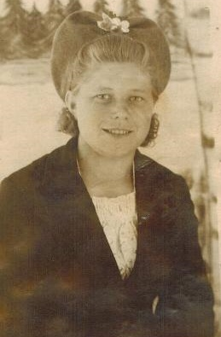
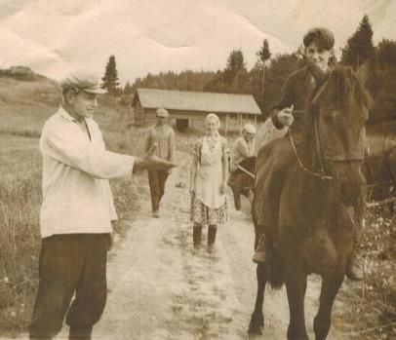
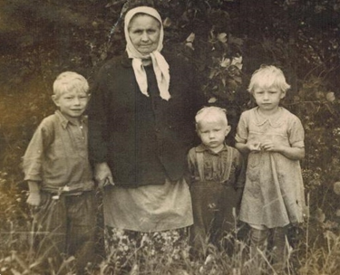
Моя прабабушка Савихина (Тушина) Лидия Васильевна
Родилась в 1926году в Вологодской обл, Череповецком р-не д. Хмелина. В 1945г переехала в Респ. Карелия, Лахденпохский р-он, пос. Микли.

Slide 3
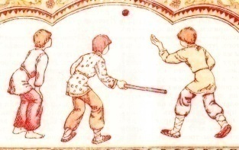
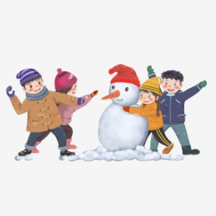
Цель: знакомство и изучение игр наших прабабушек с точки зрения разнообразия и полезности для современных детей.
Задачи:
1.Собрать информацию по данной теме исследовательского проекта.
2.Познакомиться с детскими играми моей прабабушки и собрать копилку игр прошлого столетия.
3.Провести опрос одноклассников, и выяснить, какие игры популярны сейчас среди сверстников.
4.Проследить, как появление компьютерных игр влияет на желание современных детей играть в игры прошлого столетия.
5.Разучить несколько игр вместе с одноклассниками и поиграть в школе.
Гипотеза:
Предположим, игры наших прабабушек отличаются от детских игр моих сверстников и постепенно забываются.
Игры прошлого полезней современных игр для здоровья.

Slide 4
« В игре формируются все стороны души человеческой: его ум, сердце, воля» К.Д. Ушинский
Полезная информация
Советы детям:
1.Играйте в подвижные игры. Это укрепляет здоровье.
2.Играйте с друзьями. Это учит вас общаться.
3.Играйте в разные игры. Это вас развивает.
4.Играйте в игры. И вы будете счастливы.
Советы родителям:
1.Знакомьте детей с разными играми. Это развивает ребёнка всесторонне.
2.Играйте с вашим ребёнком. Это вам поможет установить крепкие доверительные отношения с вашим ребёнком.
3.Играйте всей семьёй. Это укрепит вашу семью.

Slide 5
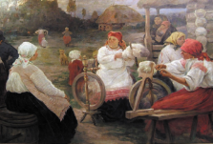
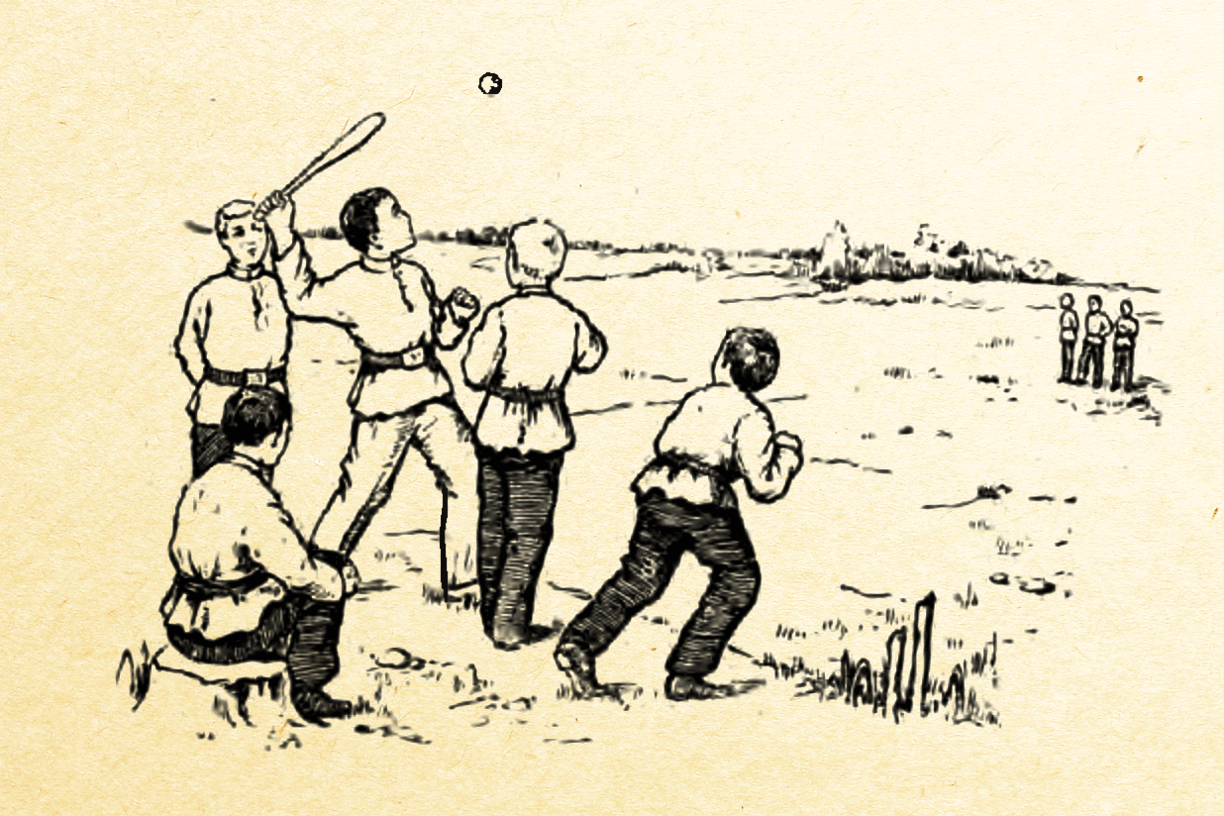
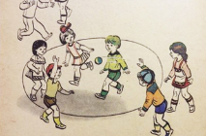
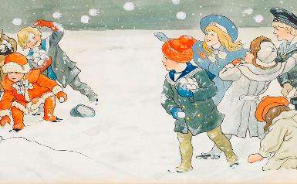
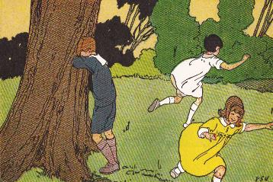
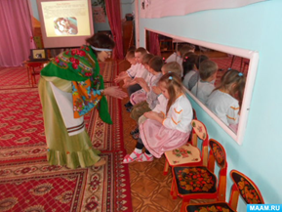
Игры моей прабабушки Лапта
Игры Виолы Мальми
Бесёды
Кислый круг
Снежки
Прятки и догонялки
Ко мне с кольцом

Slide 6
Сравнение игр разных поколений
Игры моей прабабушки | Игры моих сверстников | Выводы
 | Компьютерные игры | 21 и 25 учащихся
Беседы | - | Не знают
Камушки | -
Колечко | -
Бой петухов | -
Карты | «Шахматы», «Шашки», «Уно», «Лего», «Мемо», «Слова» | Различие
Догонялки | - | Мало играют, негде играть, не могут собрать компанию
Кислый круг | -
Прятки | Прятки
Снежки | Снежки
Лапта | Лапта | Выбирают 9 из 25 учеников
Резиночка | Резиночка | Выбирают 6 из 25 учеников

Slide 7
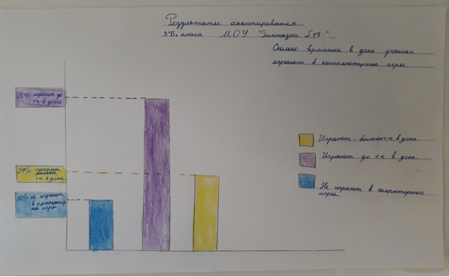
Результаты опроса
Время, использованное на компьютерные игры
Самые популярные игры

Slide 8
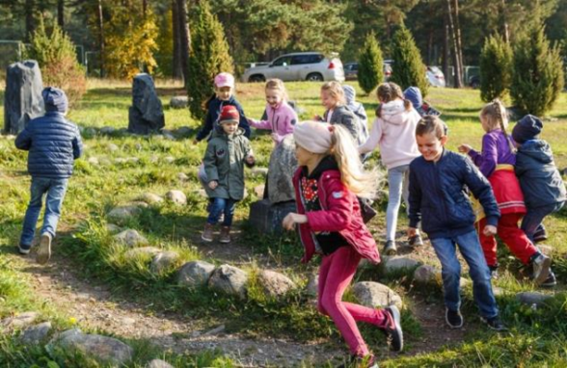
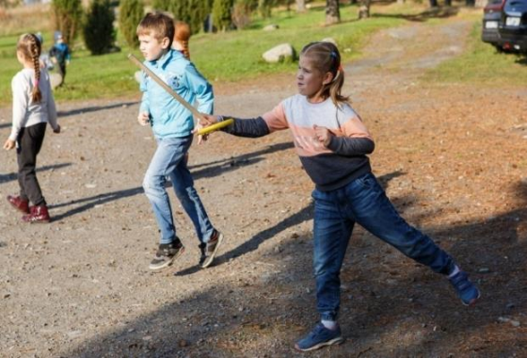
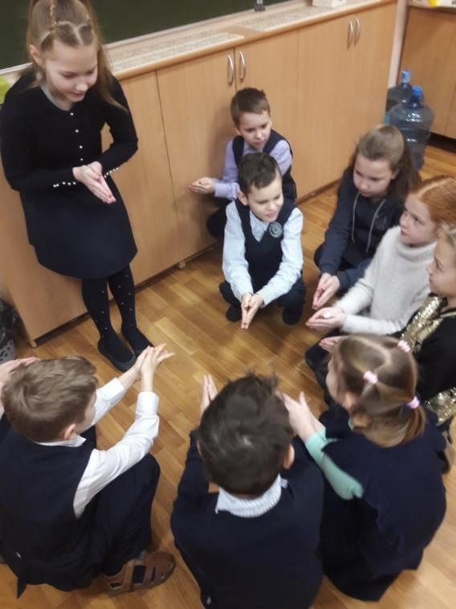
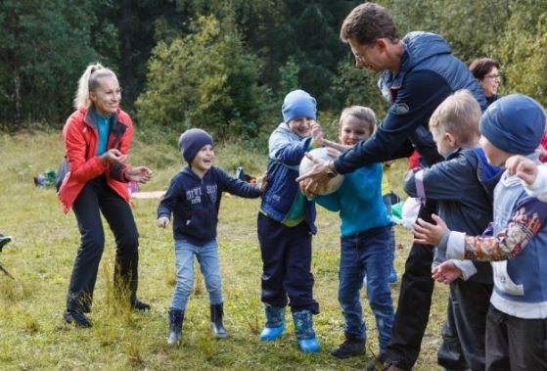
Играем с одноклассниками
Игра «Ко мне с кольцом»
Наши выезды на природу

Slide 9
Использованная литература и Интернет-источники
Интернет-журнал «Детский возраст»: [Электронный ресурс].- Режим доступа: https://childage.ru
Кузнецов С.А. Словари и энциклопедии. Толковый словарь [Электронный ресурс].-Режим доступа : https://gufo.me
Мальми, В.В. Народные танцы Карелии- Петрозаводск: «Карелия» 1978.-С.136
Ушинский К.Д. Православная энциклопедия. Азбука веры: о воспитании детей [Электронный ресурс].- Режимдоступа: https://azbyka.ru

Slide 10
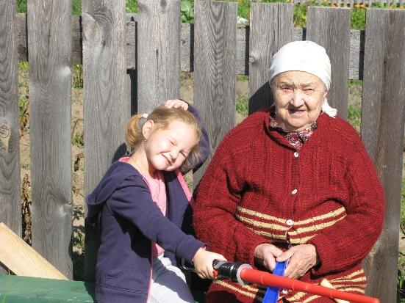
Спасибо за внимание!
Горина Станислава,9лет
Контактный телефон:889217005103
(папа Горин Альберт Васильевич)

